Slide 1
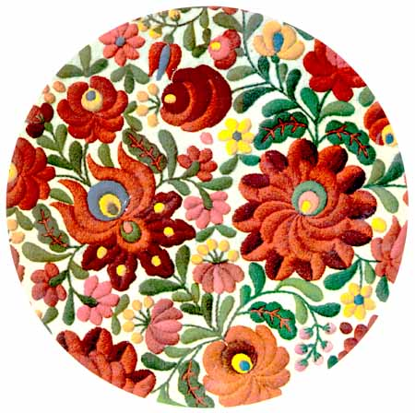
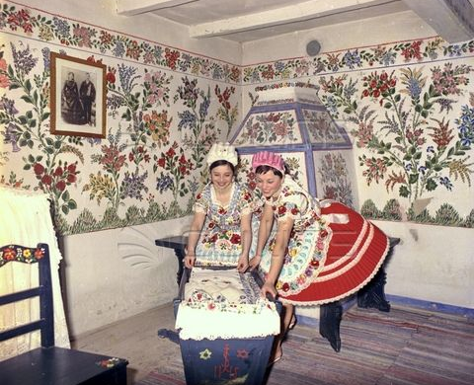
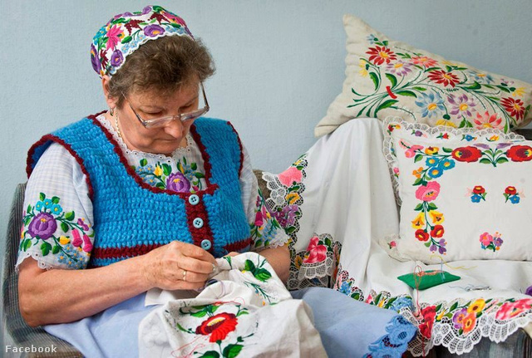
НАЦІОНАЛЬНА УГОРСЬКА ВИШИВКА «КАЛОЧАЇ»
В Угорщині місто Калоча стало
центром виникнення й розвитку
техніки шиття квітковою гладдю.
Її мотиви майстрині запозичили
від традиційного настінного розпису,
яким угорці здавна прикрашали оселі.

Slide 2
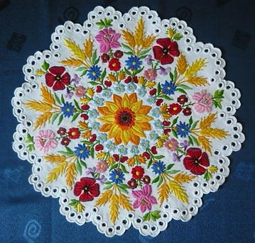
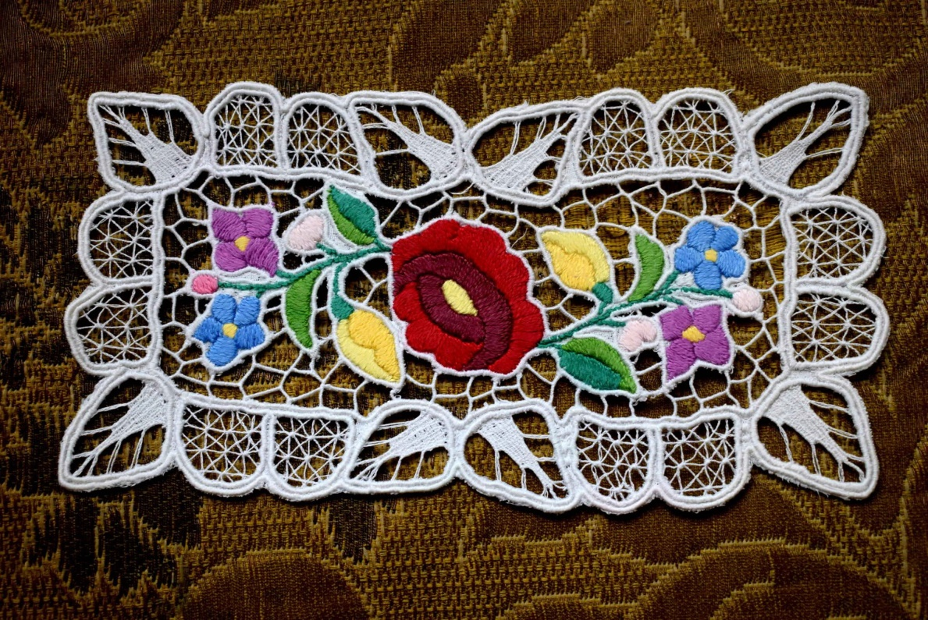
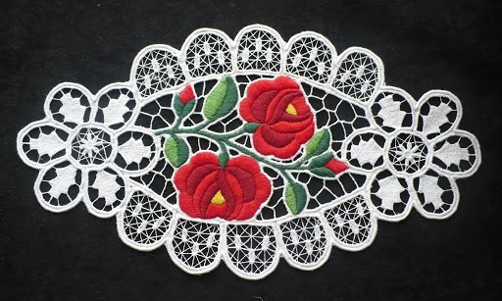
Особливої ошатності угорській вишивці надало її поєднання із французькою вишивкою «рішельє». На білосніжному або чорному фоні яскраво пломеніють квіткові композиції в обрамлені ніжного мережива.

Slide 3
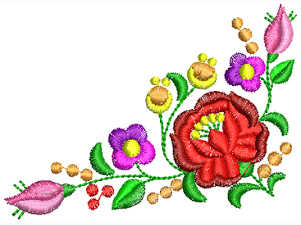
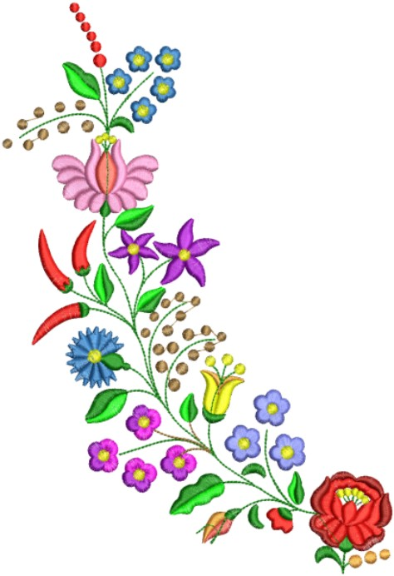
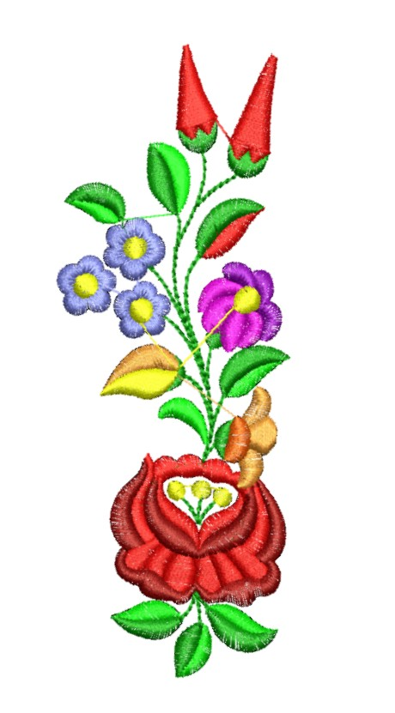
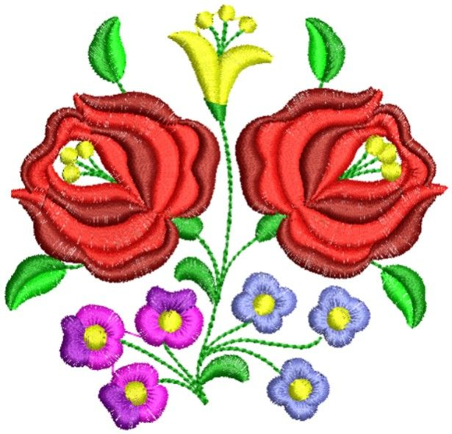
Вишивка «калочаї» вирізняється різноманіттям природних мотивів — це стилізовані зображення садових та польових квітів, колосся пшениці і, звичайно, маленькі перчинки паприки.

Slide 4
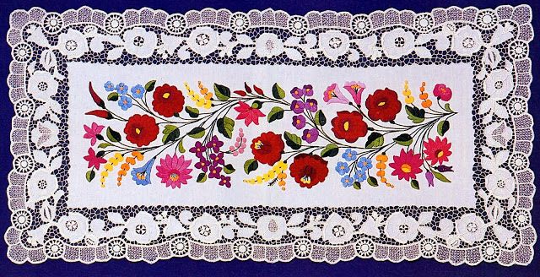
Спочатку вишивку виконували лише білими нитками. Проте згодом майстрині стали застосовувати яскраві нитки, і нині палітра «калочаї» налічує 27 кольорів та відтінків.
У будь-якій вишивці обов’язково присутня хоча б одна з пар кольорових поєднань: зелений і темно-зелений, бузковий і темно-бузковий, синій і блакитний, апельсиновий і лимонний, рожевий і яскраво-рожевий, фіолетовий і червоний.

